Slide 1

ALIMENTO COMPLEMENTARIO
NUTRI MAMA®
Ing. Luz Mery Torrez Ramos
Responsable de Alimentos Complementarios

Slide 2


PREVALENCIA DE ANEMIA EN MUJERES
EN EDAD FÉRTIL Y NIÑOS
< 5 Años 53,7%
M.E.F.
29,9%
5 de cada 10
3 de cada 10
Madres que dan de lactar
35,3%
< 2 Años
71,9%
7 de cada 10
3 de cada 10
Embarazadas 46,3%
4 de cada 10
Fuente: Encuesta de Demografía y Salud 2016

Slide 3
SITUACIÓN NUTRICIONAL DE MUJERES EN EDAD FÉRTIL
SEGÚN ÍNDICE DE MASA CORPORAL (IMC)
Fuente: Encuesta de Demografía y Salud 2016

Slide 4
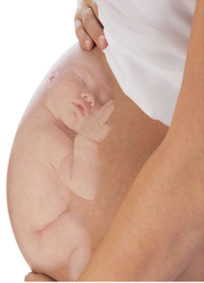
CONSIDERACIONES
Las embarazadas sufren cambios inmunológicos y fisiológicos para proteger al feto durante las 40 semanas de gestación de forma gradual y continua.
La inadecuada nutrición de la madre, tanto por déficit como por exceso, antes y durante el embarazo conlleva riesgos durante la gestación, el parto e influye significativamente en la salud del recién nacido.

Slide 5
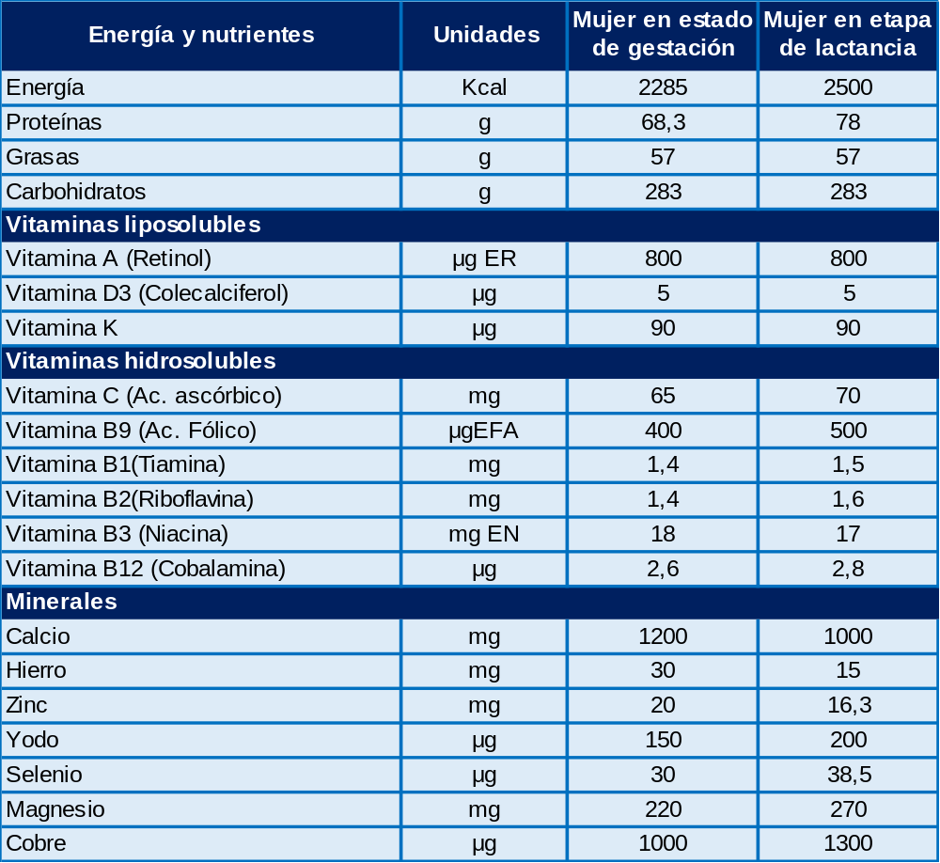

RECOMENDACIONES DIARIAS DE NUTRIENTES PARA LA MUJERES BOLIVIANAS EN ETAPA DE GESTACIÓN Y EN PERIODO DE LACTANCIA
Los requerimientos se incrementan significativamente en hierro y ácido fólico.
HIERRO
Incrementa el 100% (15-30mg)
FOLATO
Sube de 400 a 500 mcg
Es muy difícil conseguir aumentos de estos micronutrientes hasta la magnitud deseada con una dieta habitual.

Slide 6
VITAMINAS QUE INFLUYEN EN EL METABOLISMO DEL HIERRO
Pérdida de sangre (hemorragia, menstrual)
Eritropoyesis
Vitamina A
Acido fólico
Vitamina B12
Vitamina B2
Vitamina B6
Eritrocitos en sangre
Reticulositos
Eritroblastos
Pro eritroblasto
Célula madre
MÉDULA ÓSEA
Función antioxidante
Vitamina E
Vitamina C
¡¡Enfoque Integral!!
El Hierro almacena ferritina, hemosiderina en la sangre del hígado
Células reticuloendoteliales (Hígado, Bazo)
Movilización de Hierro
Vitamina E
Vitamina C
Vitamina B2
Transferrina de sangre
Absorción Intestinal
Vitamina A
Vitamina C
Vitamina B2
Tejido periférico
Ejemplo: Músculo, Placenta
Mucosa
Intestinal
Perdida de hierro en las heces
Ingesta de Hierro

Slide 7
EFECTOS DE LA ANEMIA EN LA MUJER
EN ESTADO DE GESTACIÓN
  Embarazos de alto riesgo
  Complicaciones del embarazo y parto
  Abortos y neonatos muertos
  Bajo peso al nacer
  Transmisión inter-generacional de la desnutrición

Slide 8

CONSECUENCIAS DE LA ANEMIA EN EL BEBÉ
  Nacimiento prematuro.
  Bajo peso al nacer.
  El bebé cuenta con bajas reservas de Fe.
  Retraso en el crecimiento.
  Retraso del desarrollo psico-motor e intelectual.
  Disminución de la resistencia a infecciones.
  Disminución de la capacidad de aprendizaje.
¡¡Los daños nutricionales que se producen en los primeros dos años de vida son irreversibles!!

Slide 9
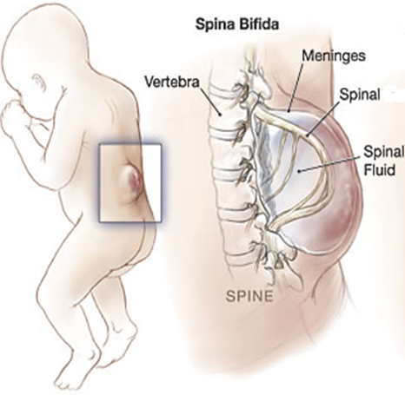
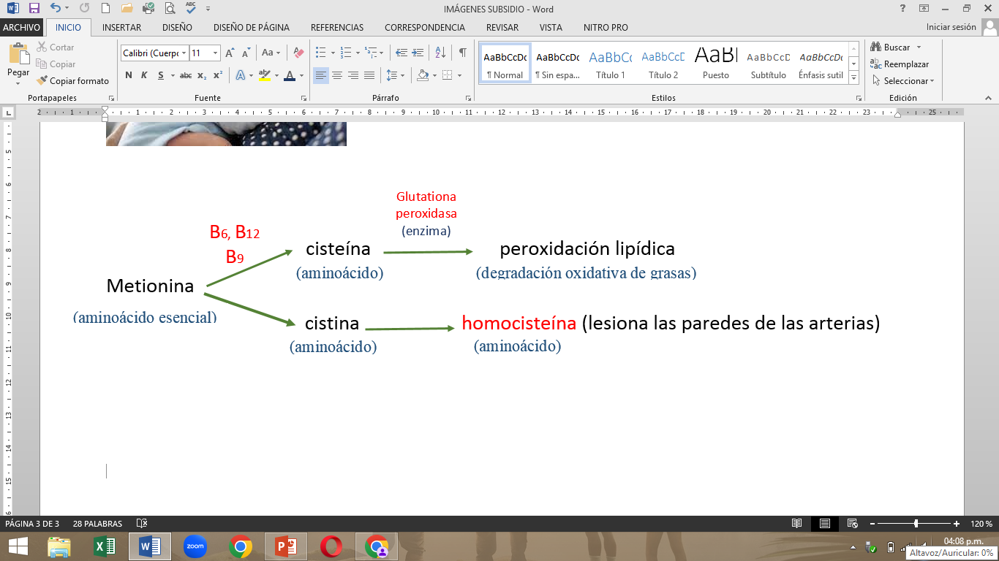
DEFICIENCIA DE ÁCIDO FÓLICO
Defecto en el tubo neural (70% se puede prevenir con el
consumo del folato)
Otras complicaciones:
Retardo en el crecimiento fetal
Preeclampsia (oxida los lípidos circulantes)
Aborto espontáneo
Malformaciones cardíacas (hiperhomocisteinemia)

Slide 10
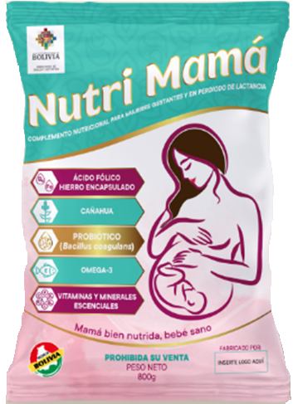
OBJETIVO PARA EL DESARROLLO TECNOLÓGICO DEL PRODUCTO
Desarrollar un complemento nutricional que ayude a disminuir los efectos negativos y/o optimizar el estado nutricional de manera integral durante la etapa de gestación y lactancia con nutrientes escasos y/o críticos, para la madre, el feto y el niño.

Slide 11
SELECCIÓN DE LA MATRIZ NUTRICIONAL
DEL PRODUCTO NUTRI MAMÁ®
Valoración de las necesidades de nutricionales
Reactividad:
Absorción
Digestibilidad
Utilización neta
Valor biológico
Hábitos alimentarios del consumidor
Evaluación sensorial
Inocuidad: cumplimiento de BPMs

Slide 12
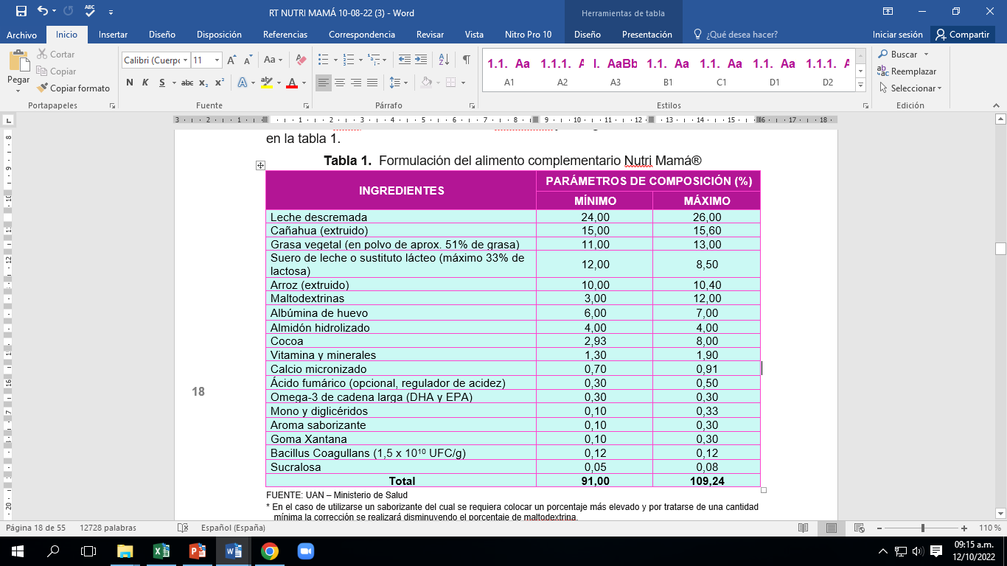
FÓRMULA DEL COMPLEMENTO NUTRICIONAL
NUTRI MAMÁ® CON CAÑAHUA, PROBIÓTICO Y OMEGA-3

Slide 13
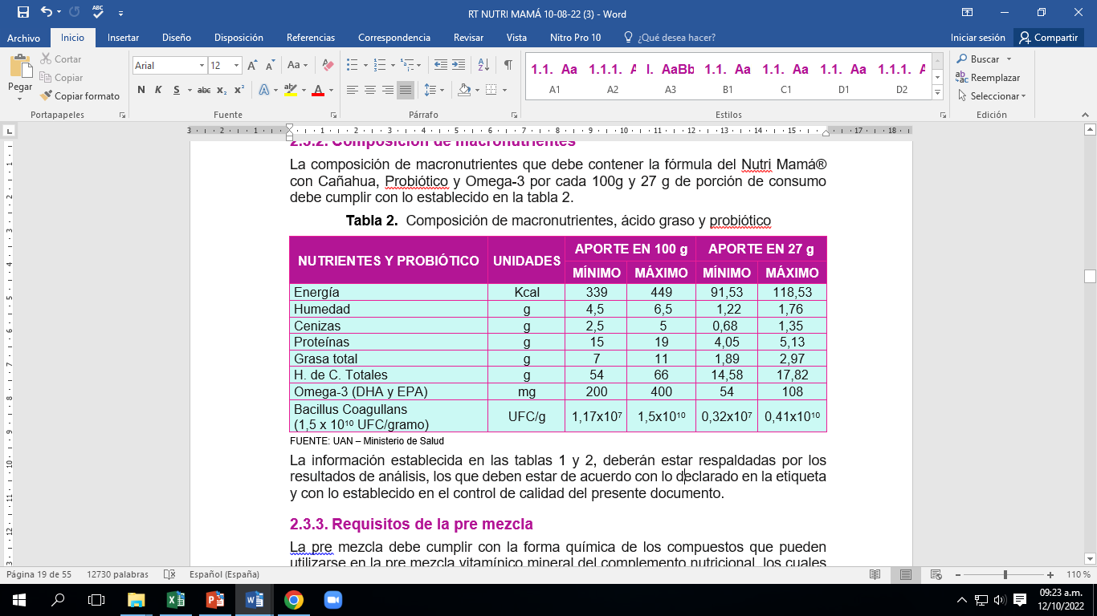
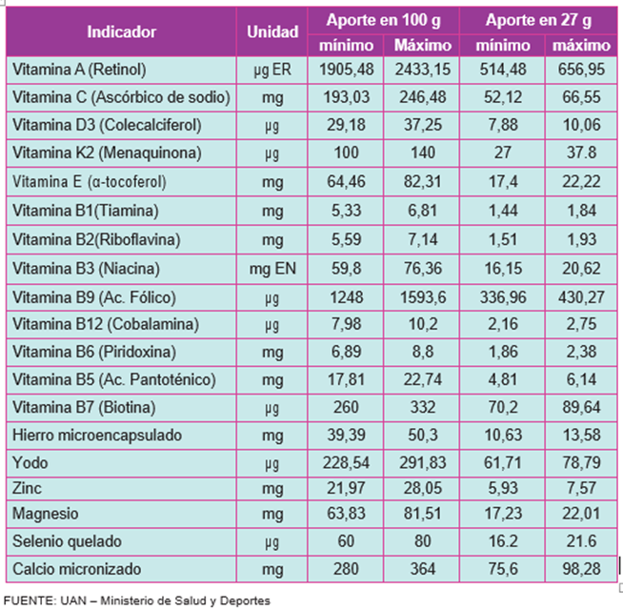
CONTENIDO NUTRICIONAL DEL PRODUCTO
NUTRI MAMÁ® CON CAÑAHUA, PROBIÓTICO Y OMEGA-3

Slide 14
BENEFICIOS DEL ALIMENTO COMPLEMENTARIO
NUTRI MAMÁ®
Contiene 13 vitaminas
(A, C, D3, K2, E, B1, B2, B3, B5, B6, B7, B9 y B12)
Contiene 6 minerales
(Fe, I, Zn, Mg, Se y Ca)
Es fuente de proteína, carbohidratos y grasas.
Previene enfermedades por deficiencias nutricionales
Favorece al crecimiento y normal desarrollo del feto
Es de fácil preparación
No necesita cocción
La entrega es gratuita
Peso neto: 800 g
Dosis recomendada 27 g
Precio de venta con factura: 65,4 Bs.

Slide 15
ALMACENAMIENTO Y TRANSPORTE
DEL NUTRI MAMÁ®
Personal
El almacenamiento y distribución del Nutri Mamá® dentro del establecimiento de salud debe estar a cargo de la Farmacia Institucional Municipal (FIM).
El personal debe cumplir con lo establecido en el Manual de Transporte y Almacenamiento del Alimento Complementario Nutribebé®.
Infraestructura
Debe contar con espacio suficiente
Espacio destinado solo al Nutribebé® y medicamentos
Ventilación adecuada
No almacenar a mas de 65% de humedad relativa y 25 ºC de temperatura
Evitar el ingreso de la luz solar

Slide 16

IMPACTO SOCIAL Y ECONÓMICO
GENERADO POR EL NUTRI MAMÁ®
Mejorará el estado nutricional durante la etapa de gestación y lactancia con nutrientes escasos y/o críticos, necesarios para la madre, el feto y el recién nacido.
Contribuirá en la reducción de la morbilidad y mortalidad materna.
Contribuirá a la reducción de: malnutrición y anemias ferropénica en mujeres embarazadas, en periodo de lactancia y niños menores de 2 años.
Su sostenibilidad está asegurada ya que Nutri Mamá® forma parte del Subsidio de Lactancia y es responsabilidad de los GAMs y de los Entes Gestores de la Seguridad Social a Corto Plazo dotar del producto a los centros de salud de primer nivel públicos y policlínicos los meses que no se entregue los subsidios.
Contribuirá a la reactivación económica, ya que más del 70% de los ingredientes son de producción nacional.

Slide 17
MARCO NORMATIVO
Resolución ministerial Nº 0101 en el artículo segundo indica que, “Los Gobiernos Autónomos Municipales no podrán destinar recursos para la compra de alimentos complementarios destinados a mujeres en estado de gestación y en periodo de lactancia materna diferentes al Alimento Complementario Nutri Mamá® con Cañahua, Probiótico y Omega-3, por ser este un producto formulado y autorizado por el Ministerio de Salud y Deportes para su distribución, el mismo que debe ser adquirido únicamente de empresas farmacéuticas autorizadas por la Agencia Estatal de Medicamentos y Tecnologías en Salud – AGEMED”.
El párrafo III, del articulo 10, indica que, “Los Gobiernos Autónomos Municipales e Indígenas Originarios Campesinos deberán priorizar la provisión y reposición oportuna y continua de medicamentos, insumos y reactivos necesarios para garantizar la continuidad de la atención a las beneficiarias y los beneficiarios”.
El Art. 45 de la 59 de la Constitución Política del Estado señala que, Las mujeres tienen derecho a la maternidad segura, con una visión y práctica intercultural; gozarán de especial asistencia y protección del Estado durante el embarazo, parto y en los periodos prenatal y posnatal.

Slide 18

GRACIAS!
¡Gracias!

